Slide 1
Workshop guide
Facilitator:
  Read notes to prepare. See English file.
  Amend slides if needed.
  Ready the family-facing materials.
  Display slide 2 as families arrive.
Feeling Frustrated? That’s Ok!

Slide 2
ብስጭት ተሰማህ? ምንም አይደል!

Slide 3





አጀንዳ
እንኩዋን ደህና መጡ
የንባብ ጠቃሚ ምክር
“ከባድ ቃላትን እንዴት ማያያዝ እንዳለብኝ ተማርኩ!
የልምምድ ጊዜ
በጥልቀት ማሰብ እና ማስተካከል

Slide 4

የቤተሰብ መተማመን የዳሰሳ ጥናት
ከልጅዎ ጋር ስለማንበብ የሚሰማዎትን ለማጋራት ይህንን ኮድ ስካን ያድርጉ።

Slide 5




የአውደ ጥናት መመሪያዎች
መዘጋጀት።
ተገኙ።
ትሁት ሁኑ።
ጥያቄ ይጠይቁ።

Slide 6

ብስጭት ተሰማህ? ምንም አይደል!
1
2
3
4
ትንፋሽ ይውሰዱ
ስኬትን ያክብሩ
አጣሩ
በእነዚህ እርምጃዎች ብስጭትዎን ይቀንሱ!
እርምጃ ይውሰዱ

Slide 7
Check in on literacy terms
Notes:
To make sure everyone has a common understanding, define some literacy terms as needed.

Slide 8
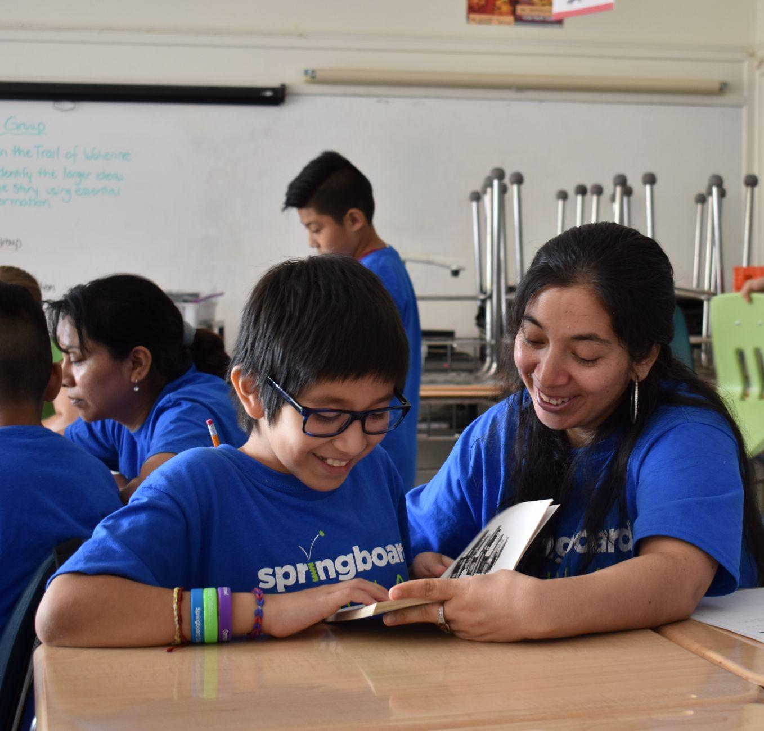
ትንፋሽ መውሰድ
4-3-4 ስልት
አራት እስኪቆጠር አየር ወደ ውስጥ ያስገቡ
ሶስት እስኪቆጠር ይያዙት
አራት እስኪቆጠር ወደ ውጭ ይተንፍሱ

Slide 9

ስኬትን ያክብሩ
በብስጭት ጊዜ፣ የልጅዎን ስኬት ለማክበር የተለየ ምስጋና ይጠቀሙ።
“ጥሩ ንባብ!”ከማለት ….
ይሄን ሞክር… “ያንን ቃል ተስፋ ባለመቁረጥ ይዘህ መቀጠልህን በእውነት ወድጄዋለሁ!”

Slide 10


መፈተሽ
በመጠየቅ ራስን ማየትን አበረታቱ:
አሁን እያነበብክ/ሽ ምን ይሰማሃል/ሻል? ሰውነትህ/ሽ ምን ይሰማዋል?
እየተበሳጨህ እንደሆነ አስተውለሃል/ሻል?
አሁን ብስጭቱን ለመቀነስ ምን ይረዳሃል/ሻል?

Slide 11
እርምጃ ይውሰዱ
ልጅዎ…
በአንድ ገጽ ላይ በርካታ ቃላት ካስቸገሩት/ሯት
ቀስ ብሎ/ላ እና ቆራርጦ/ጣ ካነበበ/ች
በመጽሃፉ ላይ ማተኮር ከተቸገረ/ች
ከሆነ ማሰብ ያለብዎት…
መጽሃፉን መቀየር
ገጹን ወይም መስመሩን ድጋሚ ማንበብ
እረፍት መውሰድ

Slide 12
ንባብ = ውይይት (ኬጂ-1)
የተበሳጨህ/ሽ ይመስላል። መጽሃፉ ነው ወይስ ሌላ?
እራሳችን እናስታውስ፣ ስለ እነዚህ ቃላት ምን እናውቃለን?
ይሄን አረፍተ ነገር እንደገና ከመሞከራችን በፊት ጊዜ ወስደን እንተንፍስ።
ይህን ሊረዳን የሚችል ሌላ ስልት ምንድን ነው?

Slide 13
ንባብ = ውይይት (2-3)
አሁኑኑ እረፍት መውሰድ ትፈልጋለህ/ጊያለሽ?
በዚያ ዓረፍተ ነገር ላይ ጠንክረህ/ሽ ሰርተሀ(ሻ)ል! ቀስ ብለን ደግመን እናንብበው።
መጽሃፍ መቀየር የሚያስፈልግ ይመስልሃል/ሻል? ሌላ ምን ማንበብ ትፈልጋለህ/ጊያለሽ?

Slide 14



ባለብዙ ቋንቋ ቤተሰብ
የማንበብ ክህሎቶችን ለማዳበር እንዲረዳ ብዙ ማበረታቻ ስጡ
ይሄንን በማንኛውም ቋንቋ ለተፃፉ መፅሀፍት ተጠቀሙ
በድምፅ ከሚነበብ መፅሀፍ ጋር አብራችሁ አንብቡ

Slide 15
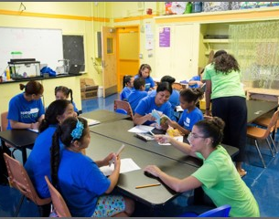
የመለማመጃ ጊዜ
1
መጽህፍ ምረጡ።
ጥያቄ ሲኖርዎት ጥሩኝ!
2
የብስጭት ምልክቶችን ይፈልጉና ጠቃሚ ምክሮችን ይተግብሩ (ትንፋሽ መውሰድ፣ ማክበር፣ መፈተሽ፣ እርምጃ መውሰድ)።

Slide 16

በጥልቀት ያስቡ
የንባብ ጠቃሚ ምክር ላይ ጥያቄዎች አሎዎት?
ይዙሩ እና ከልጅዎ ጋር ይነጋገሩ: ይህንን የንባብ ጠቃሚ ምክር በቤት ውስጥ ለመሞከር ዝግጁ እንደሆንን ይሰማናል?
እባክዎን ይህንን በቤት ውስጥ እንዴት ሊጠቀሙት እንደሚችሉ ያጋሩ።
ጥያቄዎ በክፍሉ ውስጥ ያለን ሌላ ሰው ይረዳል!

Slide 17
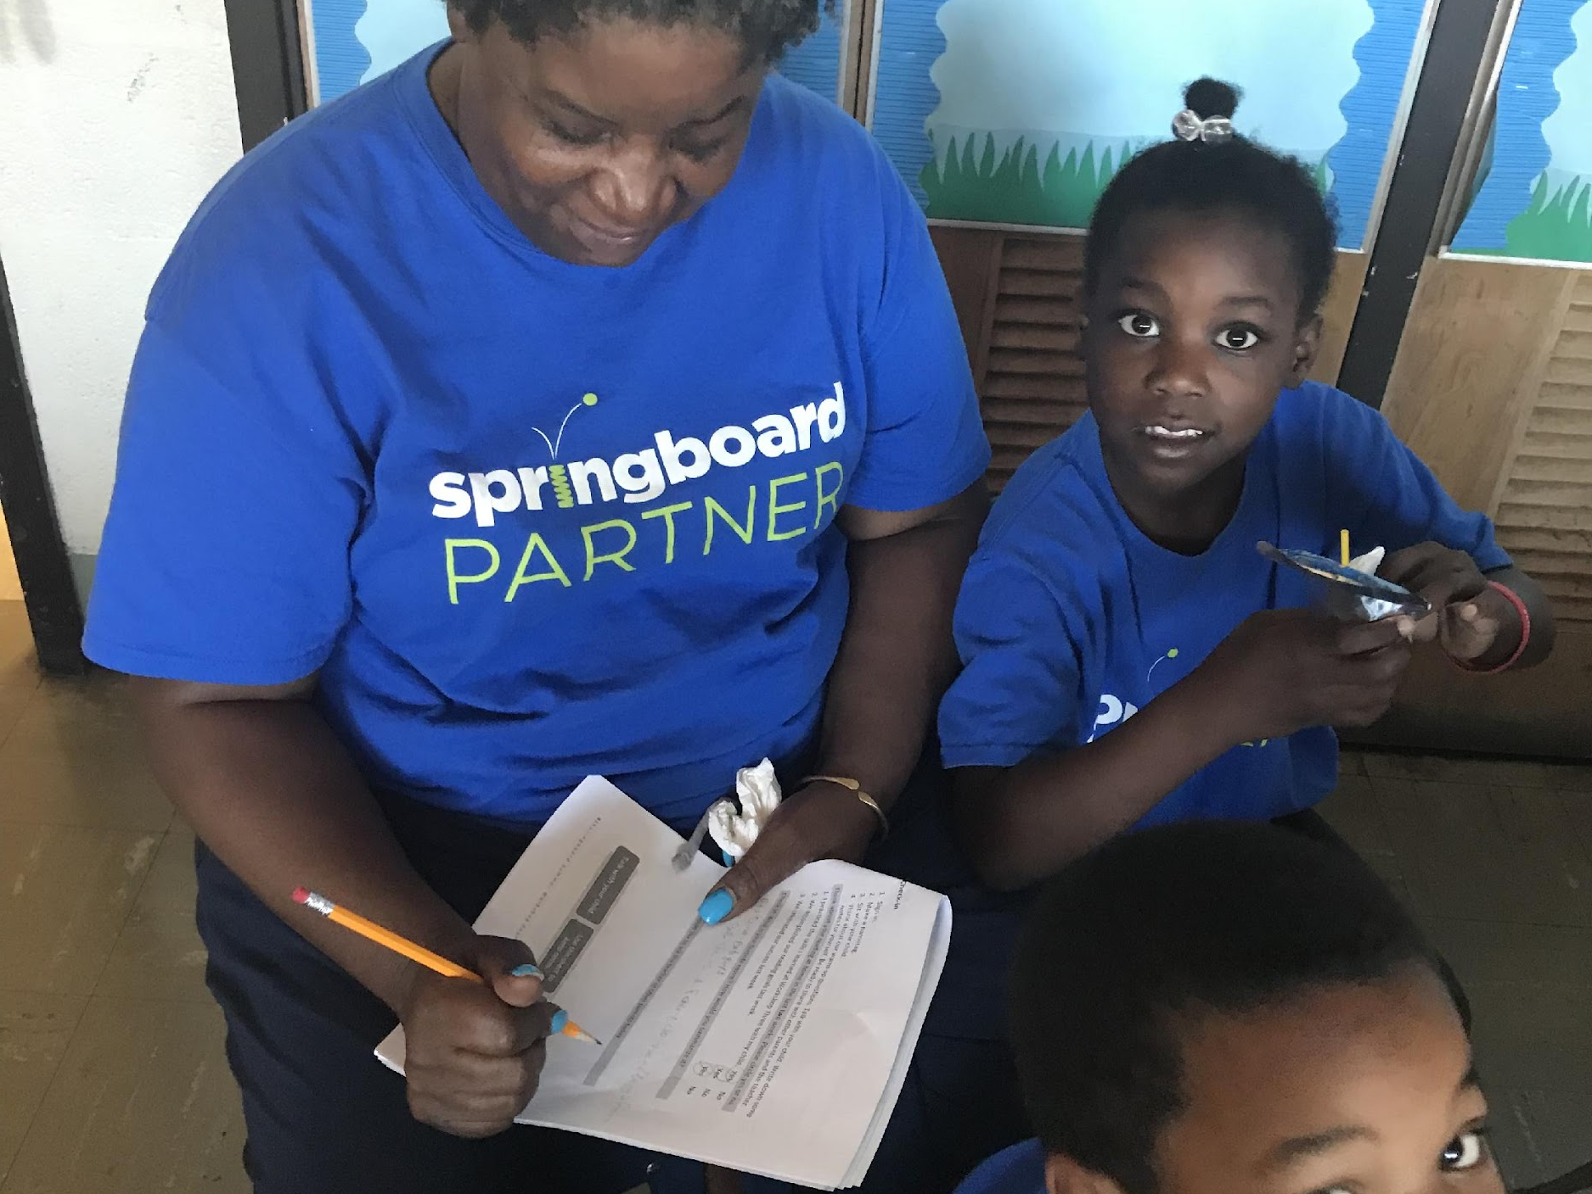

አስተያየት፣ እባክዎ
የእርስዎ ግብአት የጋራ ጊዜያችንን ያሻሽልልናል!

